Slide 1

Program hospodárskeho rozvoja a sociálneho rozvoja
SPR Komárno
Komárno 12.2.2024.

Slide 2
Podstatou stratégie je vybrať si čo nerobiť.
- Michael Porter

Slide 3
Prečo SPR Komárno potrebuje PHRSR?
- Vyžaduje to zákon
- Podklad pre získavanie zdrojov z EŠIF
- Prehľad o potenciálnych a reálnych potrebách územia
- Manažérsky nástroj
PHRSR SPU Komárno je strategický rozvojový plán skupiny obcí, ktorý vytvára východisko pre dosahovanie synergie prostredníctvom koordinácie, kooperácie, a sieťovania pri realizácii zámerov konkrétnych obcí.

Slide 4
Ako vznikal PHRSR SPR Komárno
- Vychádza z moderných všeobecne uznávaných a podporovaných metód tvorby strategických plánov územných celkov
- Rešpektuje metodiku tvorby a implementácie programov hospodárskeho rozvoja a sociálneho rozvoja regiónov, programov rozvoja obcí a skupín obcí s uplatnením princípov udržateľného SMART rozvoja
- Participatívny prístup, princíp zdola - nahor

Slide 5
Predpoklady tvorby dokumentu inštitucionálne, sociálne
Inštitucionálne podmienky boli vytvorené NSK.
- Zmena prístupu NSK k strategickému socio-ekonomickému plánovaniu. NSK ako jediný dôsledne dodržal základný princíp participatívneho strategického plánovania – zapojenie relevantných územných aktérov.
- Vytvoril inštitucionálnu sieť asistenčných centier, ktorých úlohou je zvyšovať kapacity územia, napomáhať komunikáciu medzi územnými rozvojovými aktérmi, uľahčovať vytváranie kooperačných väzieb a sietí, identifikovať rozvojové potreby a potenciál územia.
Sociálne predpoklady
- Zmena prístupu územných rozvojových aktérov (zástupcov miest a obcí) k plánovaniu rozvoja územia od individuálneho plánovania ku kolektívnemu plánovaniu.

Slide 6
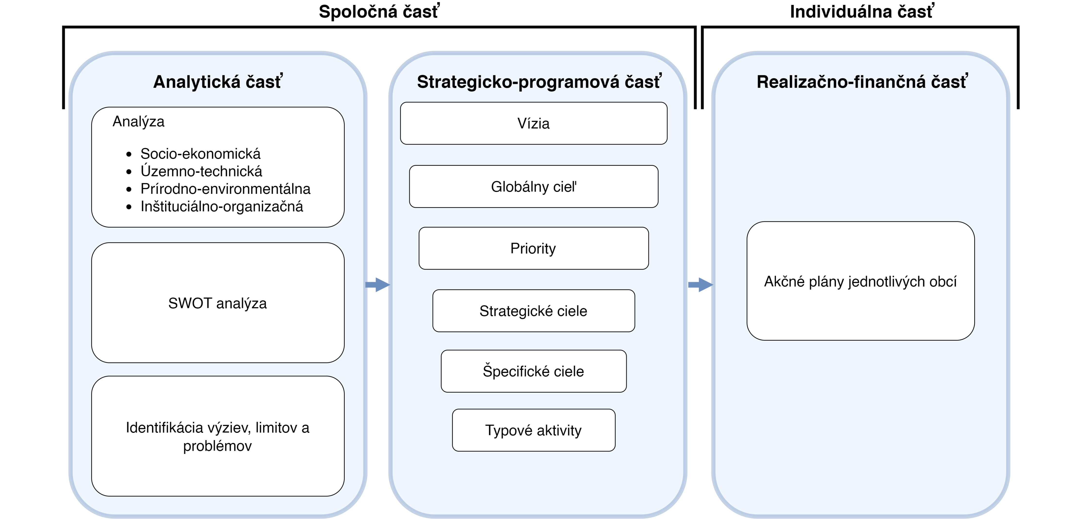
Štruktúra dokumentu

Slide 7
Partnerstvo a spolupráca
Aktívne zapojenie socio-ekonomických partnerov do tvorby analytickej aj strategickej časti.
Pracovné stretnutia na ktorých sa zúčastnili zástupcovia väčšiny obcí patriacich do SPR Komárno.
1. pracovné stretnutie – identifikácia potenciálov a výziev, výsledky SWOT analýzy.
2. pracovné stretnutie – formulácia vízie, globálneho cieľa, strategických cieľov a špecifických cieľov stratégie.
3. pracovné stretnutie – záverečná úprava stratégie, intervenčná logika, štruktúra akčných plánov.

Slide 8
Proces tvorby dokumentu
Analytická časť
Získavanie primárnych dát prostredníctvom
- dotazníka mapujúceho súčasné problémy aktérov v území
- dotazníka na identifikáciu súčasných potrieb/priorít aktérov v území
Zhromažďovanie a analýza sekundárnych dát z dostupných externých databáz a informačných zdrojov
Spracovanie problémovej analýzy, identifikácia disparít a faktorov rozvoja územia
Strategická časť
Tvorba rozvojovej vízie, strategických cieľov, ich dekompozícia na špecifické ciele.
Popis intervenčnej logiky
Adjustácia akčných plánom obcí, ich prepojenie na intervenčnú logiku stratégie a na strategické ciele PHRSR NSK

Slide 9
Hlavné výstupy dokumentu
SPR Komárno možno charakterizovať ako vidiecky región s potenciálom pre zvyšovanie urbanizácie a s tým súvisiacich rozvojových procesov.
Prebieha tu suburbanizačný proces, ktorý sa prejavuje v raste počtu a podielu obyvateľstva žijúceho vo vidieckych obciach v dostupnej vzdialenosti od miest, resp. komunikačne dostupných k hlavným miestam zamestnanosti, avšak celkový pokles počtu obyvateľov v dôsledku demografických zmien (starnutie obyvateľstva, emigrácia).
Charakter ekonomiky, významne viazaný na poľnohospodárstvo a kapitálovo a znalostne málo intenzívne priemyselné odvetvia a služby.

Slide 10
Hlavné výstupy dokumentu
Dochádza k zmenám v ekonomickej, sociálnej aj environmentálnej základni územia.
Externé faktory zmien:
Globálne trendy
- koncentrácia ekonomických aktivít v mestách
- demografická zmena
- klimatická zmena
Interné faktory zmien:
- meniaca sa štruktúra obyvateľstva v mestách a na vidieku a s tým súvisiace zmeny jeho preferencií
- rozpad výrobkových a hodnotových vzťahov v agropotravinárskom odvetví,

Slide 11
Hlavné výstupy dokumentu
SPR je ťahaný hlavne externými rozvojovými faktormi.
Lokálna sociálno – ekonomická základňa je málo odolná.
Lokálne výrobkové a hodnotové siete sú málo rozvinuté, nadhodnota je väčšinou odčerpávaná prostredníctvom globálnych sietí.
Nízka priemerná nominálna mzda a nedostatok atraktívnych pracovných miest pre vysokokvalifikovanú pracovnú silu spôsobuje jej emigráciu.

Slide 12
Rozvojový potenciál SPR Komárno
- Vysoký polohový potenciál územia
- Úrodná poľnohospodárska pôda
- Vysoké zásoby povrchovej aj spodnej vody
- Využiteľné zdroje geotermálnej energie
- Pretrvávajúce vedomosti a zručnosti obyvateľstva v pestovaní plodín a chove hospodárskych zvierat
- Množstvo kultúrnych a historických pamiatok nadregionálneho a národného významu.

Slide 13
Hlavné rozvojové disparity SPR Komárno
Nedostatočne využitý potenciál miestnych zdrojov
Nedostatočná dostupnosť sociálnych a zdravotných služieb
Málo efektívny systém nakladania s komunálnym odpadom
Nedostatočná dopravná obslužnosť územia
Environmentálne nestabilná krajina
Nízka efektívnosť využívania energetických zdrojov
Nízka miera spolupráce medzi aktérmi rozvoja

Slide 14
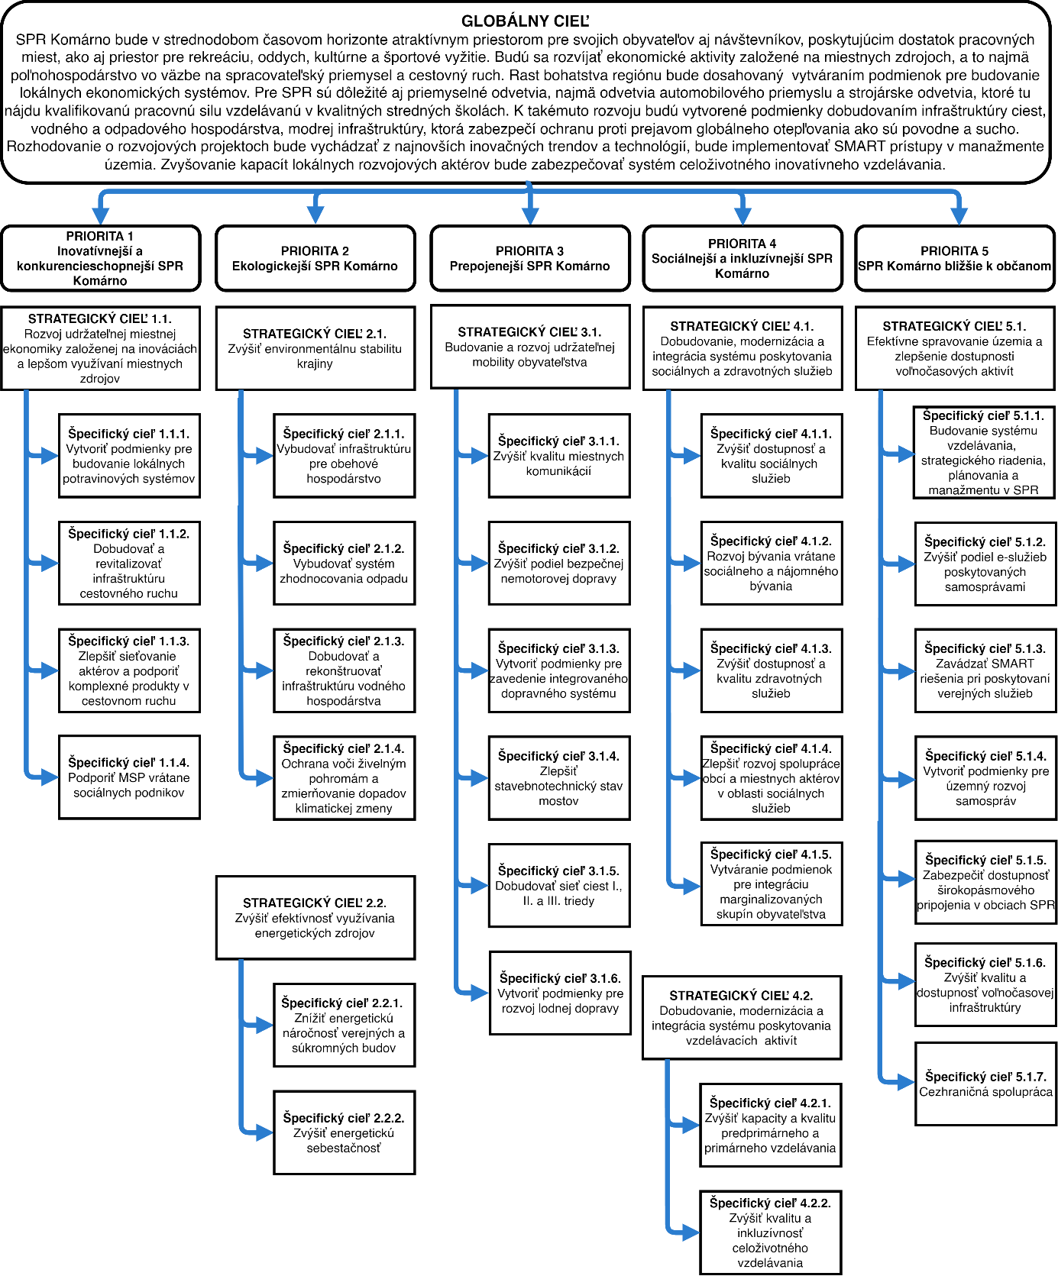

Slide 15
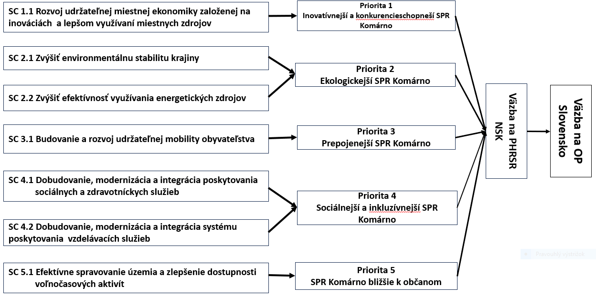
Previazanosť strategických dokumentov

Slide 16
Intervenčná logika
1.1.1 Špecifický cieľ
Väzba na strategické dokumenty
Typové aktivity
1.1 Strategický cieľ
Väzba na problémy SPR
Väzba na strategické dokumenty
1 Priorita
Akčný plán obce
Názov špecif. cieľa PHRSR SPR Komárno | Názov projektu/ aktivity | Zodpovednosť za implementáciu | Kľúčový výkonnostný ukazovateľ | Merná jednotka
1.1.1
1.1.2.
1.1.2 Špecifický cieľ
Väzba na strategické dokumenty
Typové aktivity

Slide 17

Kľúčový rozvojový faktor
– spolupráca na príprave strategických dokumentov
ako aj pri praktickej implementácii projektov.

Slide 18
Ďakujem za pozornosť.

